Slide 1

Einsatz und Effizienz von
Reasoning Algorithmen und
Schemaverifikation für
Ontologien
Masterarbeit von Florian Füller

Slide 2
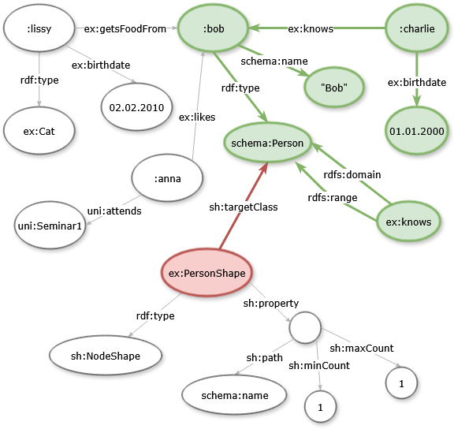
Agenda
01
Motivation
02
Grundlagen
03
Vergleich von Reasoning und Schemavalidierung
04
Verwandte Arbeiten
05
Kombination und Beschleunigung von Reasoning und Schemavalidierung
06
Evaluation und Ausblick

Slide 3
Motivation

Slide 4
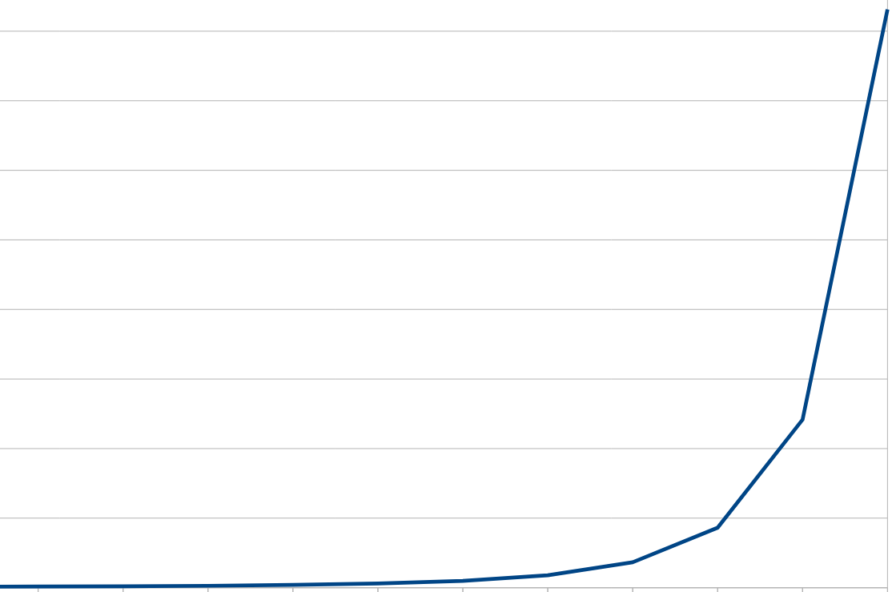
Motivation
Ontologiebasierte Formgeneratoren [HSL25]
Füllbare Forumlare basierend auf Ontologien
Reasoning zur Konsistenzprüfung
Exponentielle Laufzeiten
Ausführung des Reasoning-Algorithmus bei jeder Änderung

Slide 5
Motivation
Fragestellungen
[F1] Wie können Reasoning-Algorithmen sinnvoll und effizient eingesetzt werden?
[F2] Wie kann Schemavalidierung sinnvoll und effizient eingesetzt werden?
[F3] Kann Schemavalidierung Reasoning ersetzen oder ergänzen?

Slide 6
Grundlagen

Slide 7
Grundlagen
RDFS (Turtle Syntax)
SHACL
Reasoning (inferriertes Wissen)
ex:Student rdfs:subClassOf
schema:Person .
ex:knows rdfs:range
schema:Person ;
rdfs:domain
schema:Person .
:anna rdf:type ex:Student .
:bob rdf:type schema:Person ;
schema:name "Bob" .
:charlie ex:knows :bob ;
ex:birthdate 01.01.2000 .
ex:PersonShape a
sh:NodeShape ;
sh:targetClass
schema:Person ;
sh:property [
sh:path schema:name ;
sh:minCount 1 ;
sh:maxCount 1 ;
] .
:anna rdf:type schema:Person .
:charlie rdf:type
schema:Person .

Slide 8
Vergleich von Reasoning und Schemavalidierung

Slide 9
Vergleich von Reasoning und Schemavalidierung
Kriterium | Reasoning | Schemavalidierung
Flexibilität | Kann auch auf unvollständigen Daten arbeiten | An Schema gebunden
Performance | Für OWL DL exponentielle Laufzeit | Skalierbar
Ergebnis | (In-)Konsistente Datenbasis, Inferiertes Wissen, ... | (In-)Valide nach Schema

Slide 10
Kombination und Beschleunigung von Reasoning und Schemavalidierung

Slide 11
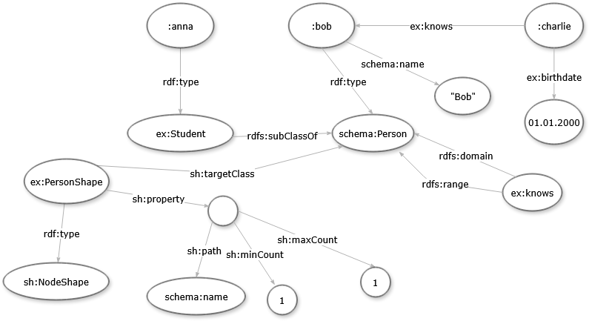
Kombination und Beschleunigung von Reasoning und Schemavalidierung

Slide 12
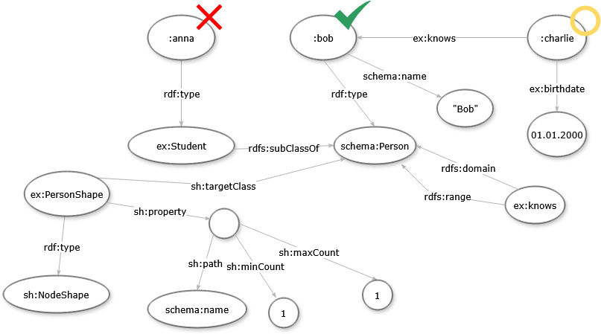
Kombination und Beschleunigung von Reasoning und Schemavalidierung
SHACL ohne Reasoning
rdfs:subClassOf Beziehungen werden
aufgelöst (deshalb → :anna a schema:Person)
:anna erfüllt Shape nicht
:bob erfüllt Shape
:charlie wird nicht validiert

Slide 13
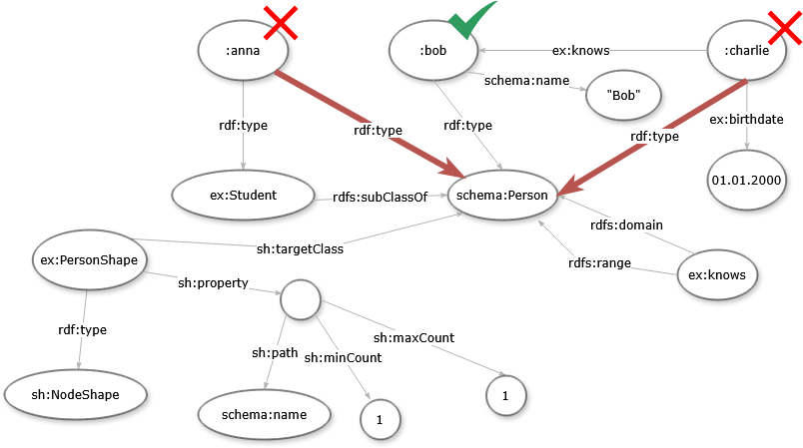
Kombination und Beschleunigung von Reasoning und Schemavalidierung
SHACL mit Reasoning
rdf:type Beziehungen werden explizit
gemacht
:anna erfüllt Shape nicht
:bob erfüllt Shape
:charlie erfüllt Shape nicht

Slide 14
Kombination und Beschleunigung von Reasoning und Schemavalidierung
Kann Schemavalidierung Reasoning ersetzen oder ergänzen?
Schemavalidierung kann Reasoning nicht komplett ersetzen
Für eine sichere Validierung müssen die Ansätze kombiniert werden
→ Problem: Laufzeiten von Reasoning weiterhin exponentiell

Slide 15
Subgraphvalidierung auf Basis von SHACL
Shapes

